Slide 1
科目二现场模拟
15322244 颜承橹
16340202 谭发豪
16340237 吴聪
16340253 谢浩峰

Slide 2
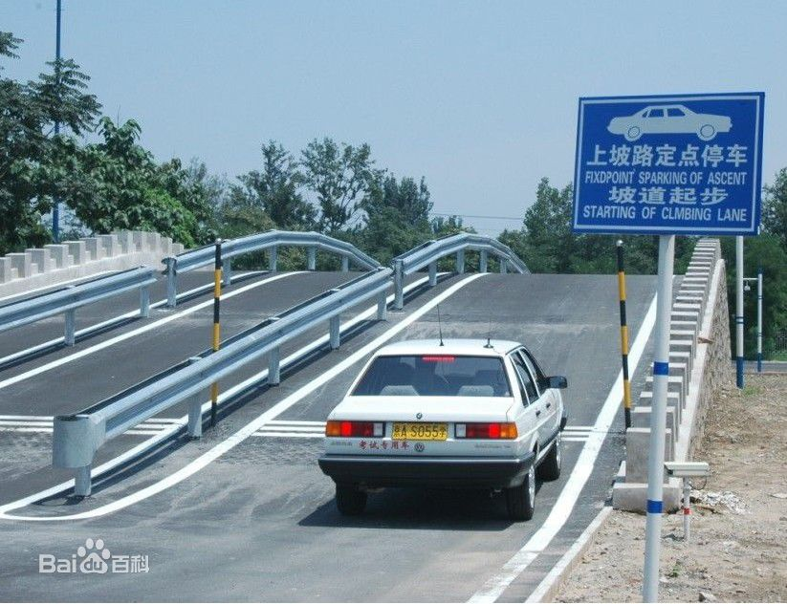
主 题
玩家可控制一辆车子进行移动，场景为模拟科目二现场建模 。
玩家初始时有个基础分数，当出现违规操作例如碰撞时，会扣除相应分数，当车子到达终点且分数不低于一定值时，视为成功。
后面可能会改变想法做其它场景，但控制车子移动是整个大作业的核心内容。

Slide 3
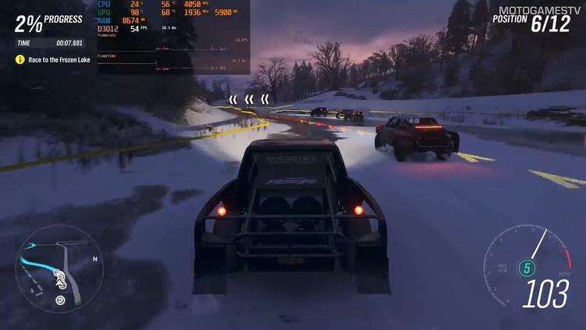
Basic:
Camera Roaming
摄像机固定在车子尾后上方，随车子移动，为第三人称视角，类似于图：

Slide 4
Basic:
2. lighting
使用Phong光照模型。
3. Texture
场地建模可能会用到街道、砂石等贴图。

Slide 5
Basic:
4. Shadow mapping
使用阴影使得现场模拟更加真实。
5. Model importing
车子、一些建筑等可能会导入已经有的模型。

Slide 6
Bonus:
1. Sky box
设置野外背景和天空图。
2. Display Text
考虑可以像赛车游戏一样显示车子移动的速度UI，以及在科目二现场做些规范操作提示。
3. Particle System
可以随机模拟小雨的场景，以及汽车尾气。
4.Collision Detection
为小车添加碰撞检测，撞到东西时扣分。

Slide 7
以上BONUS可能会根据最后实现效果舍弃掉一些；也可能会添加其它的BONUS要点。

Slide 8
分工
建模、模型导入：颜承橹，谭发豪
场景渲染：吴聪，谢浩峰
Bonus 1:颜承橹
Bonus 2:谭发豪
Bonus 3:吴聪
Bonus 4:谢浩峰

